Slide 1
테스트 계획
Clients UI
WIFI, ModbusTCP
HF2211A(통신 컨버터)
RS485, ModbusRTU
DSFOX-XR10(코노텍, 온도제어기)

Slide 2

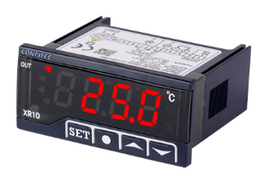
RS485 유선연결
ModbusRTU 통신
무선 WIFI
ModbusTCP 통신
DXFOX-XR10
HF2211A

